Slide 1
Опытно-экспериментальная деятельность в первой младшей группе

Slide 2
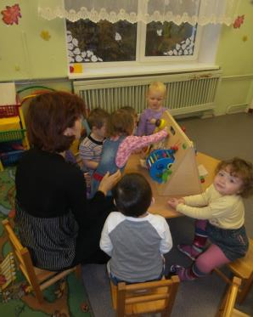
"Люди, научившиеся наблюдениям и опытам, Приобретают способность сами ставить вопросы И получать на них фактические ответы, оказываясь На более высоком умственном и нравственном уровне В сравнении с теми, кто такой школы не прошел»
К. А. Тимирязев
То, что я услышал, я забыл. То, что я увидел, я помню. То, что я сделал, я знаю.

Slide 3
Актуальность
Восприятие – ведущий познавательный процесс в раннем возрасте, который трудно переоценить. Пробелы в развитии восприятия могут повлечь за собой ошибочные представления о свойствах предметов и явлений окружающего мира.
Ощущения и чувства главные помощники двухлетнего ребёнка в восприятии мира. В этом возрасте дети непосредственны и с огромным интересом манипулируют предметами. Если не привить ребёнку интерес к исследовательским действиям, наблюдательности, то впоследствии, возможно возникновение чувства страха при ознакомлении с новыми явлениями или предметами.
Активное приобщение малышей к миру природы создаст благоприятные условия для познавательной деятельности.

Slide 4
Задачи:
Расширять кругозор детей, создавая атмосферу радости и удовольствия.
Укреплять психическое и физическое здоровье детей.
Развивать мелкую моторику.
Развивать познавательные способности.
Расширять опыт ориентировки в окружающем, обогащать сенсорные впечатления детей.
Воспитывать чувства симпатии к сверстникам, формировать единый детско–взрослый коллектив.
Формировать коммуникативные навыки детей, способствовать успешной адаптации в коллективе.
Основные задачи формирования восприятия интегрируются с задачами развития речи, движений и игровых умений.

Slide 5
Игры с водой.
Вода обладает психотерапевтическими свойствами, способствует релаксации, расслаблению. С другой стороны она может просто развлечь ребенка, поднять эмоциональный настрой. Все это создает благоприятную почву для развития эмоциональной сферы малышей.
Любые самостоятельные игры детей с водой, даже такие простые манипуляции, как переливание, выливание, заполнение емкостей водой, обладают психопрофилактической ценностью.

Slide 6
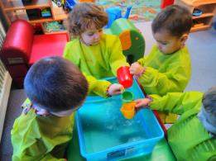
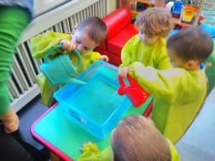
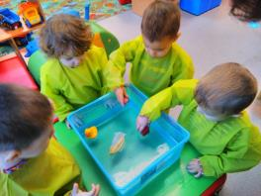
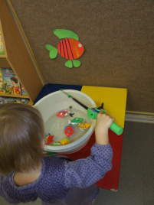
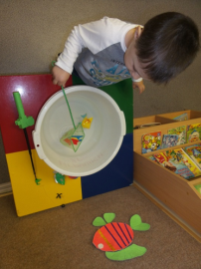
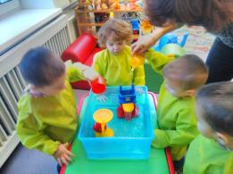
«Переливание» «Круги на воде» «Тонет – не тонет»
«Водяная мельница» «Ловись, ловись рыбка…»

Slide 7
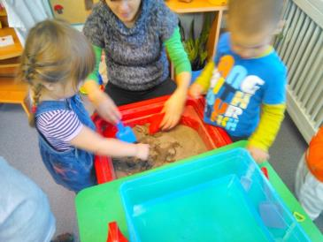
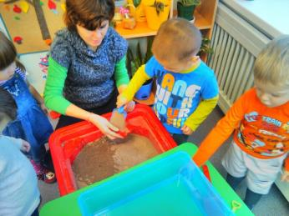
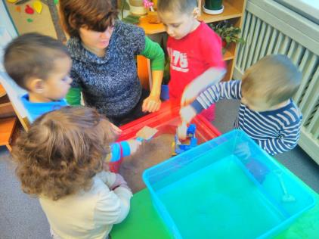
Игры с песком

Slide 8
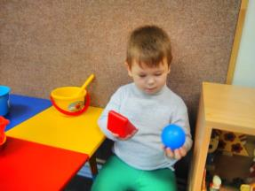
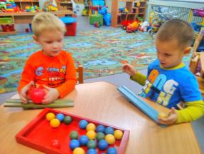
Не требует особого доказательства связь экспериментирования с формированием элементарных математических представлений. Во время проведения опыта постоянно возникает необходимость считать, измерять, сравнивать, определять форму и размеры.
Сравнение
форм предметов
Влияние размера на
скорость

Slide 9
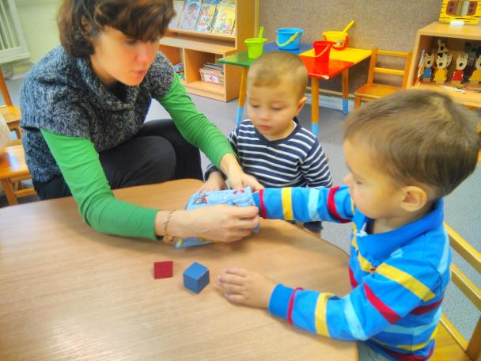
Игра «Волшебный мешочек»

Slide 10
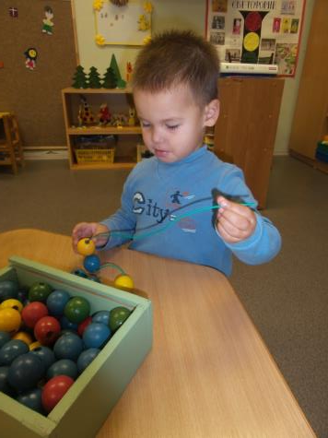
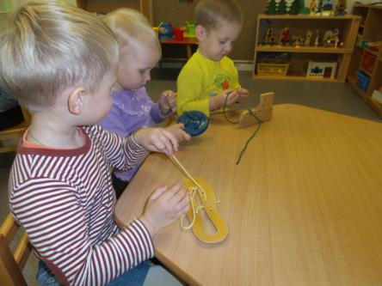
Различные шнуровки
Соберём для мамы бусы!

Slide 11
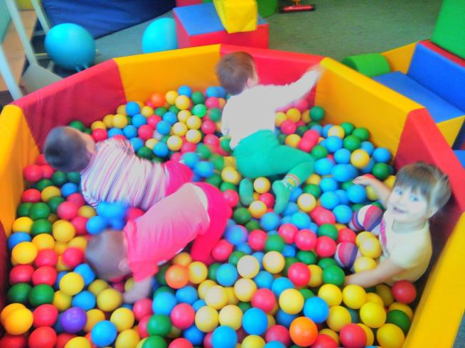
От сухого бассейна дети просто в восторге!!!

Slide 12
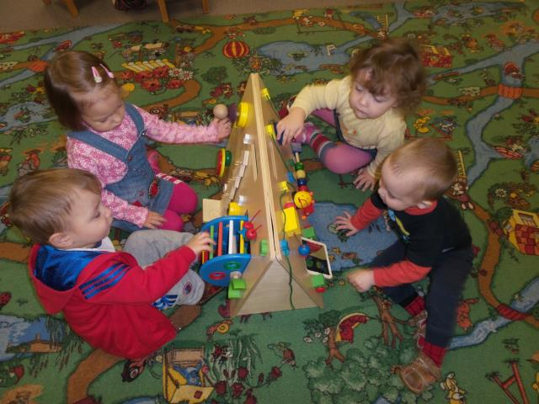
А в эту игру можно играть и вчетвером!

Slide 13
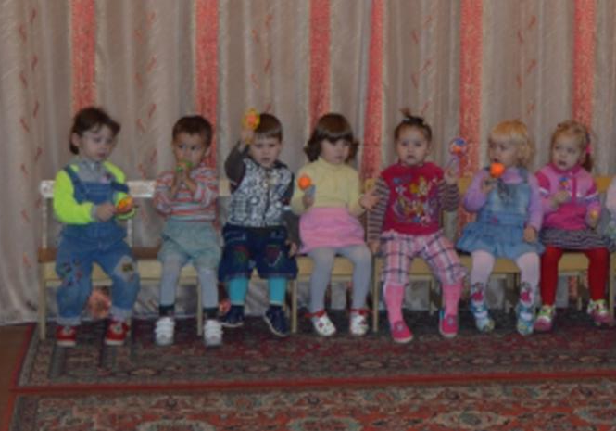
«Музыкальный оркестр»

Slide 14
При организации опытно-экспериментальной деятельности детей раннего возраста необходимо учитывать возрастные особенности поэтому:
1. Вся деятельность должна быть эмоционально окрашена и вызывать только положительные эмоции и делание действовать.
2. Для двухлетних детей актуален принцип повторения, поэтому многие опыты и эксперименты повторяются (одно свойство – разные сочетания, один предмет – разные свойства).
В следствии опытно-экспериментальной работы малыши становятся более внимательными и наблюдательными.

Slide 15
Использованные ресурсы:
http://nsportal.ru/detskiy-sad/raznoe/2013/02/04/organizatsiya-opytno-eksperimentalnoy-deyatelnosti-detey-doshkolnogo
http://www.slideshare.net/mtetelev/ss-31747511?related=3
http://www.school11-kbr.narod.ru/content/uer.html

